Slide 1






CHÀO MỪNG CÁC EM ĐẾN VỚI TIẾT
Toán lớp 1

Slide 2

Số 10

Slide 3



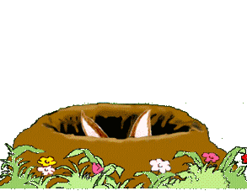


NHỔ CÀ RỐT

Slide 4
Cách chơi:
Học sinh chọn đáp án nào bạn hãy bấm vào củ cà rốt theo đáp án đó.
Chú thỏ sẽ tự đi đến nhổ cà rốt và sẽ biết được đáp án đúng, sai.
Cuối cùng bấm vào bác nông dân sẽ ra đáp án đúng.
Bấm vào màn hình qua slide chứa câu hỏi tiếp theo.

Slide 5


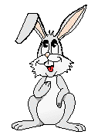
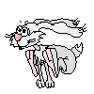
Con có dám thử không?
Được chứ. Nhưng để ta xem con ở trường có học hành đàng hoàng không thì ta mới cho
Bác ơi ! Cháu đói lắm bác cho cháu củ cà rốt được không ạ ?
Dạ. Con đồng ý
Giờ ta sẽ cho con tự nhổ cà rốt

Slide 6
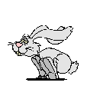



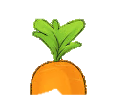
Con gà có mấy chân?
A : 2
B : 1
C : 3
D : 4
A B C D

Slide 7
Câu chó có mấy chân?
A : 3
B : 4
C : 2
D : 1
A B C D

Slide 8

Con chim có mấy chân?
A : 1
B : 4
C : 2
D : 3
A B C D

Slide 9
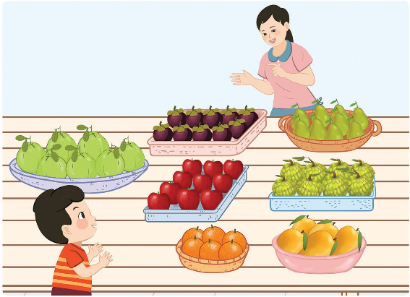
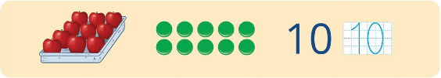

Slide 10
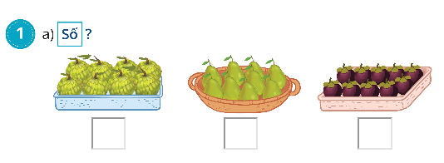
8
9
10

Slide 11
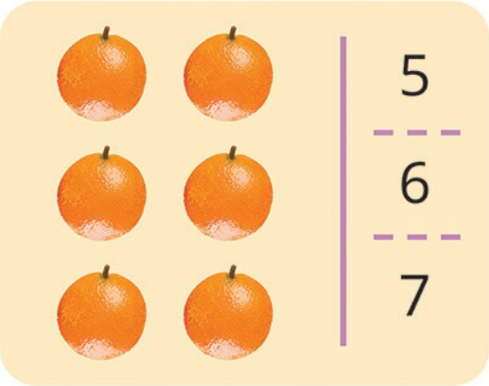
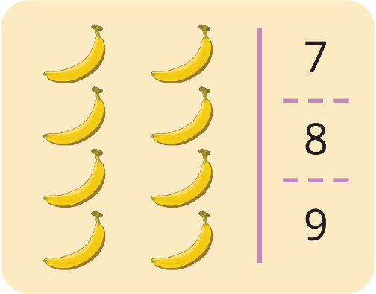
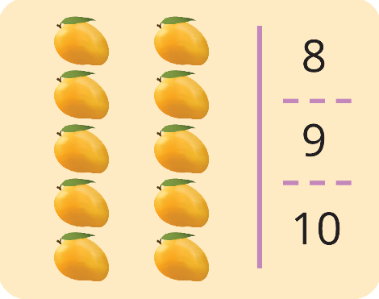
b. Chọn số thích hợp:

Slide 12
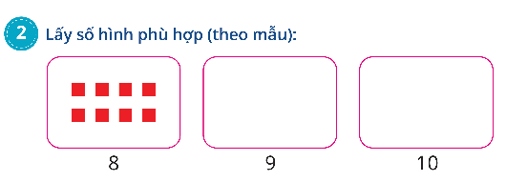

Slide 13
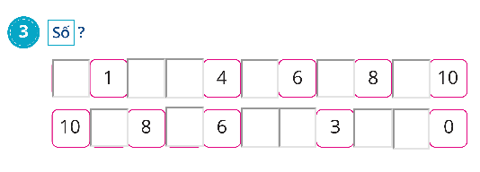
0
2
3
5
7
9
9
7
5
4
2
1

Slide 14
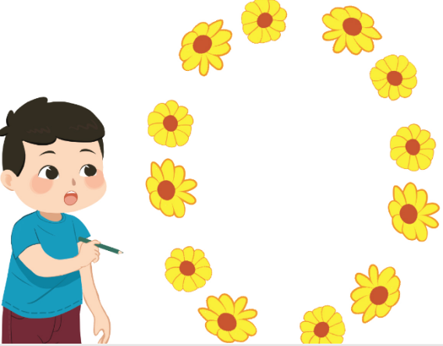
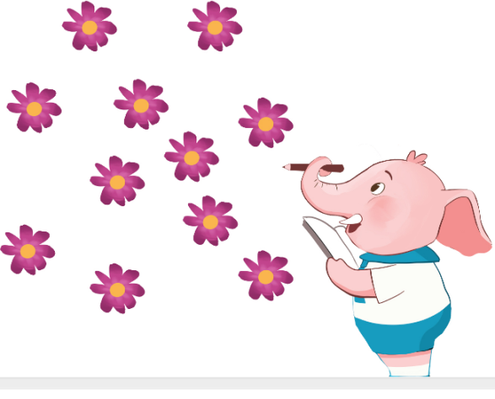
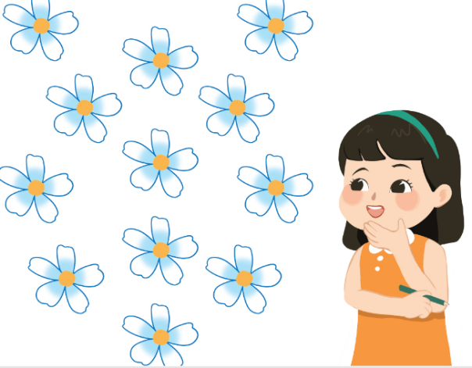
4. Đếm và chỉ ra 10 bông hoa mỗi loại:

Slide 15


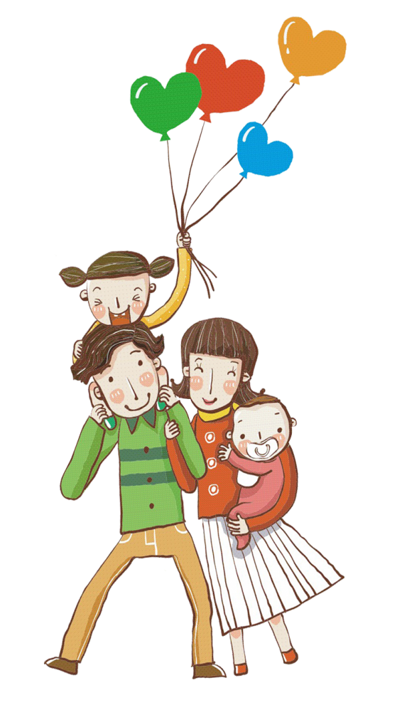
Củng cố - Dặn dò
- Nhận xét tiết học
Chuẩn bị bài sau:

